Slide 1
CONDITIONNEMENT ET STOCKAGE DES VACCINS PAR DEPOSITAIRE
VERSION 1.1 (29/03/2022)

Slide 2
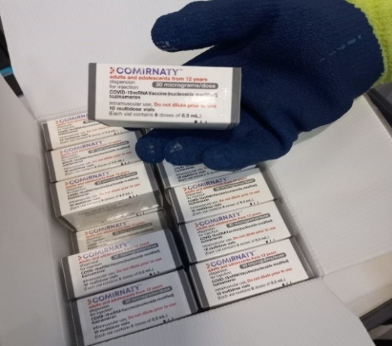
2/ Conditionnement des vaccins pfizer
 |  | PFIZER PAE
 |  | Conditionnement tertiaire : Cartons de 48 boîtes Dimension : 230 x 195 x 200 mm Conditionnement secondaire : Boîte de 10 flacons Dimension : 47 x 89 x 37 Conditionnement primaire : Flacon de 6 doses

